Slide 1
Мы за птиц зимой в ответе
Итоги проекта среди младших школьников
д. Гуляевка, Красноярский край, Курагинский р-н
ноябрь-декабрь 2025 г.

Slide 2
Актуальность проекта
Формирование неравнодушного отношения к природе является важной задачей воспитания детей младшего школьного возраста. Наши пернатые друзья именно зимой очень нуждаются в нашей опеке. Дети, как правило, очень отзывчивы в этом возрасте и с радостью идут на помощь представителям природного мира.
Изучая зимующих птиц, особенности их обитания и питания, и трудности, с которыми сталкиваются птицы зимой, дети больше проникаются заботой о птицах. Они с большим интересом начинают наблюдать за ними, подкармливать их. А главное, воспитывается неравнодушное отношение к зимующим птицам.

Slide 3
Цели проекта:
Воспитание бережного отношения к пернатым друзьям, знакомство с разнообразием зимующих птиц нашего района и особенностями их подкормки
Задачи проекта:
Знакомство с зимующими птицами нашего района
Рисуем зимующих птиц нашего района
Проведение выставки рисунков птиц
Проведение мастер-классов по изготовлению кормушек для птиц

Slide 4
О реализации проекта
Проект был краткосрочным, длился 1,5 месяца. В ходе реализации проекта дети познакомились с разнообразием зимующих видов птиц нашего района, узнали о проблемах зимующих птиц. В праздник «Синичкин день» была проведена мини-конференция, к которой дети подготовили доклады о своих любимых зимующих птицах, рассказали о них своим друзьям. В ходе конференции дети познакомились с особенностями питания разных птиц зимой.
Была проведена выставка фотографий птиц нашего района, и рисунков детей зимующих птиц.
Переходя к практике, были проведены мастер-классы по изготовлению кормушек, в ходе которых каждый ребенок мог сделать себе кормушку и забрать ее домой.

Slide 5
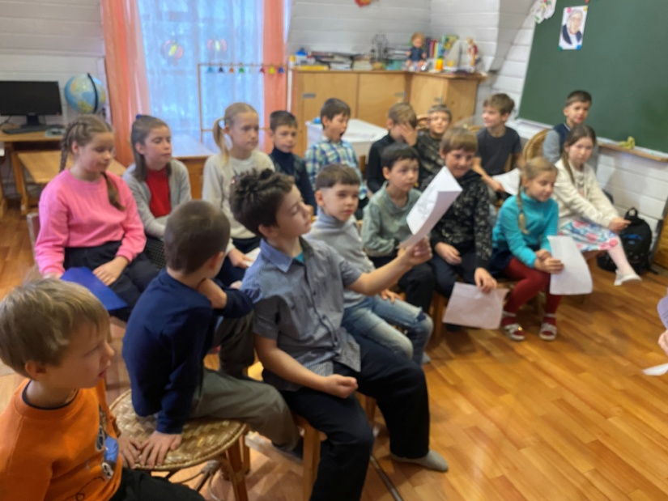
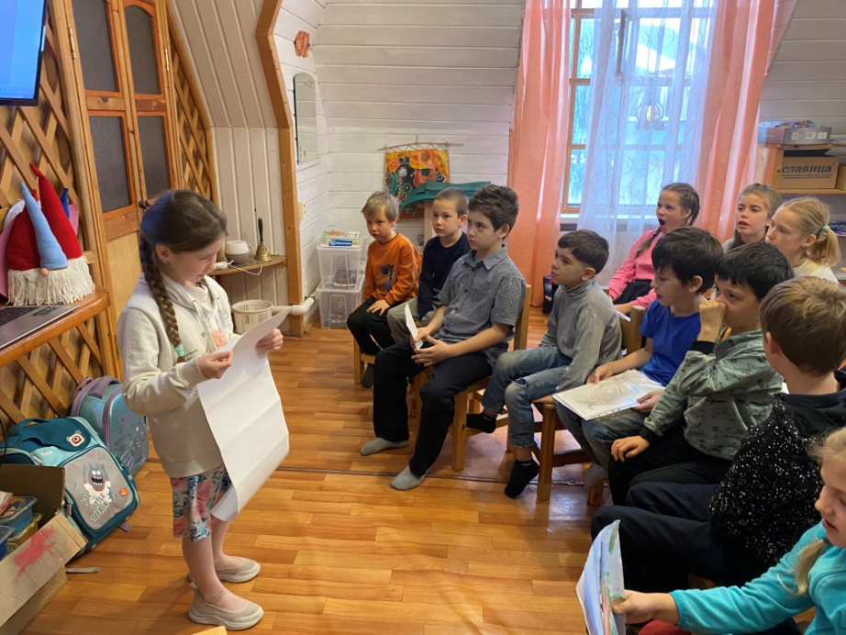
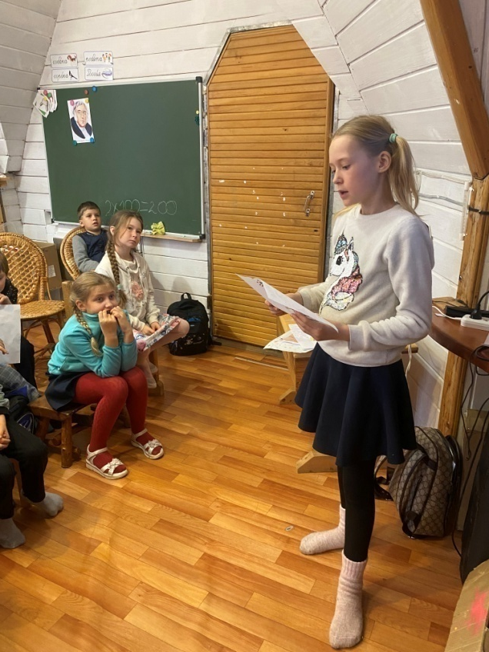
Мини-конференция «О зимующих птицах»
Оказывается, вокруг нас зимой, помимо хорошо знакомых воробьев и синиц, встречаются и другие птицы, о которых дети и не подозревали. Теперь около кормушки можно будет их узнавать.

Slide 6
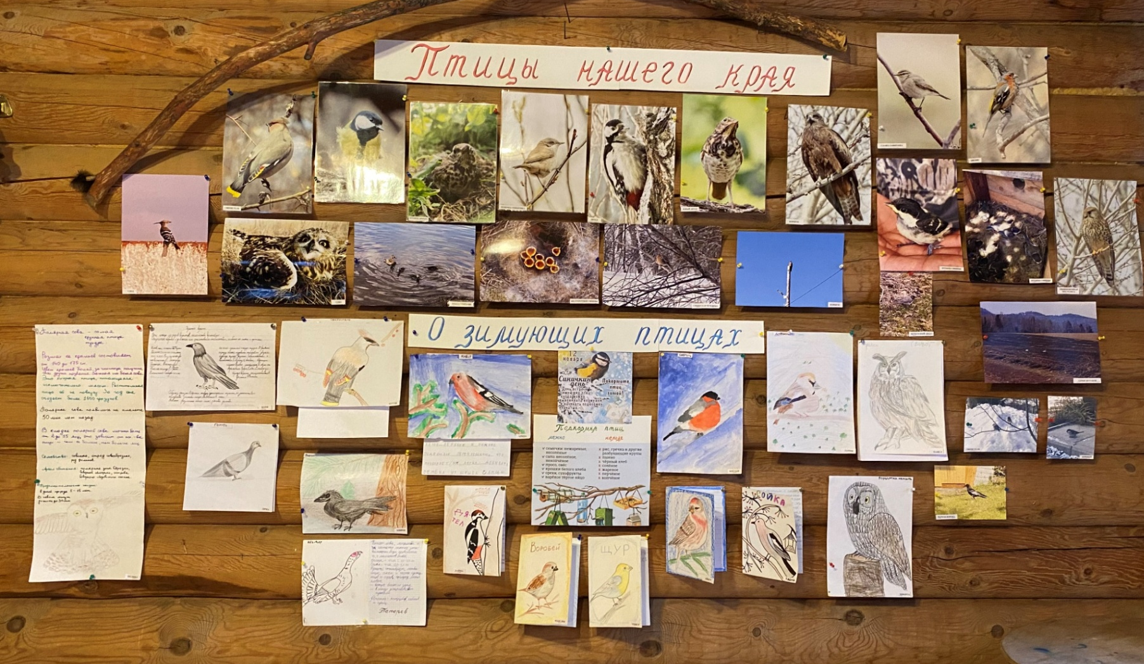
Выставка фотографий и рисунков
Дети с большим воодушевлением рисовали птиц и знакомились с рисунками своих друзей.

Slide 7
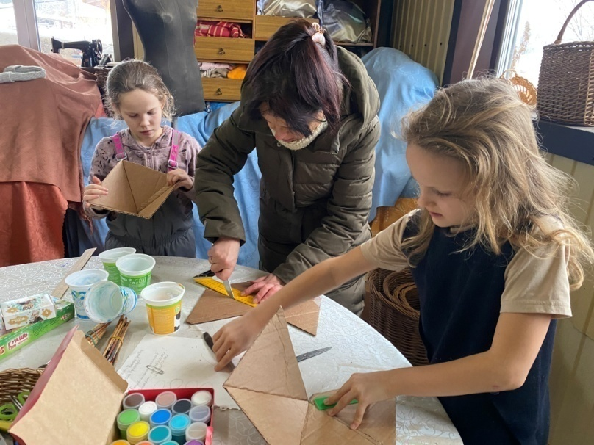
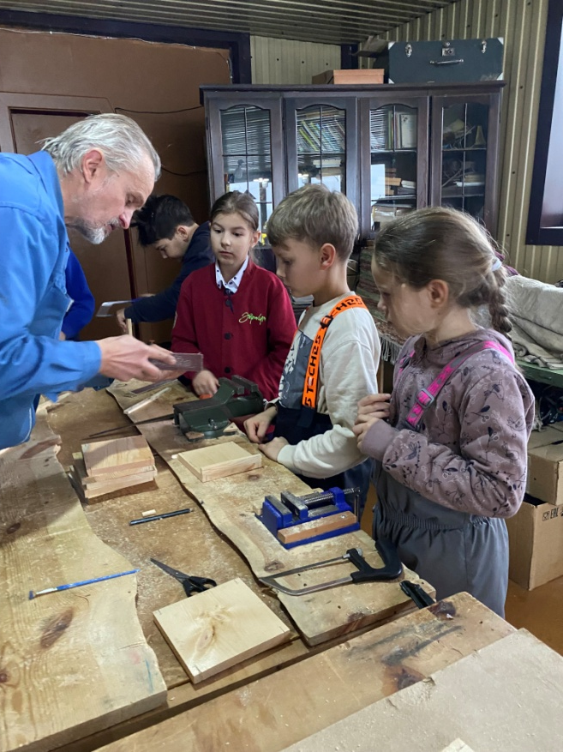
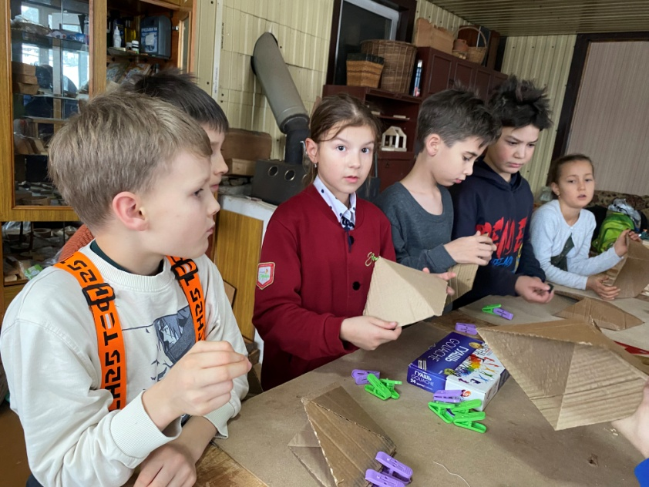
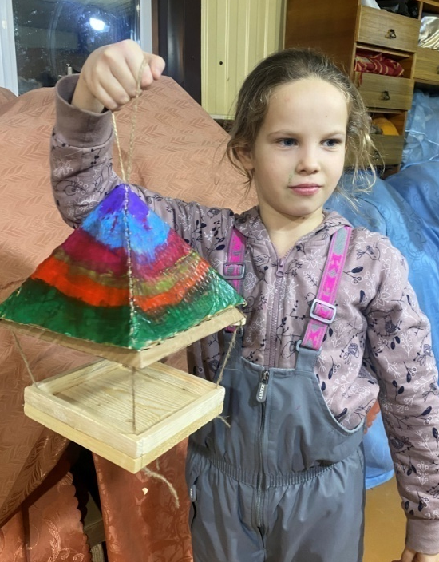
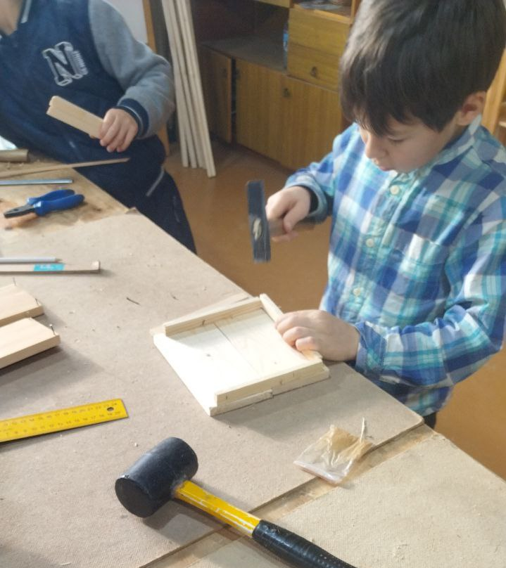
Мастер-классы по изготовлению кормушек
Творческий процесс всегда интересен, особенно, когда получается реально полезная поделка.

Slide 8
Итоги проекта
В результате проекта самое главное увиделось неравнодушное отношение детей к проблемам зимующих птиц, большое желание помочь им.

